Slide 1
Подготовка начального волнового пакета для квантового интерферометра-гравиметра
К.Н. Адамов, Д.Н. Капуста, А.Э.Бонерт, А.Н. Гончаров

Slide 2
План выступления:
Введение
Гравиметр
Принцип работы атомного гравиметра
Используемые переходы ⁸⁷Rb
Оптическая схема гравиметра?
Экспериментальная установка гравиметра
Подготовка начального немагнитного состояния
Различные методики подготовки атомов в немагнитном квантовом состоянии
Результаты компьютерного моделирования метода оптической накачки
Результаты экспериментальной реализация метода оптической накачки

Slide 3
Введение
1 Гал ~ 10⁻³ g
Преимущества квантового гравиметра над классическим:
Отсутствие подвижных элементов в конструкции
Высокая частота измерений
Может (гироскоп и акселерометр) и т.д.
Области применения гравиметров:
Геодезия и наблюдение за Землей
Археология
Разведка полезных ископаемых
Оценка подземной инфраструктуры
Навигация
Поиск скрытых объектов
Вулканы, исследования землетрясений и пр.
Фундаментальные физические исследования
Подготовка атомов в немагнитное квантовое состояние
С помощью СВЧ и оптического излучения (потери более 80%)
С помощью оптической накачки (потери менее 10%)
Notes:
Добавить преимущества квантового гравиметра.

Slide 4
Абсолютный квантовый гравиметр – это устройство, позволяющее измерять гравитационное поле земли с высокой чувствительностью, точностью и надёжностью за счёт быстрого высокочувствительного квантового механизма на котором основан принцип его работы. Преимуществами квантового гравиметра над классическим является отсутствие подвижных элементов в конструкции, высокая скорость измерений и возможность переоборудовать гравиметр в акселерометр и гироскоп.
Применения квантового гравиметра:
- Геодезия
- Археология
- Разведка полезных ископаемых
- Оценка подземной инфраструктуры
- Навигация
- Обнаружение подводных лодок
- Вулканы, исследования землетрясений и пр.
На точность и частоту работы квантового гравиметра влияют потери атомов в ходе различных этапов работы гравиметра, для проведения атомной интерференции необходимо подготовить атомы в немагнитном квантовом состоянии, что может приводить к существенным потерям, в данной работе был реализован метод подготовки атомов в немагнитное квантовое состояния с использованием оптической накачки с потерями менее 10%, предыдущий же метод подготовки в немагнитное состояние через селекцию по магнитным состояниям имел минимальные потери в 80 %.

Slide 5
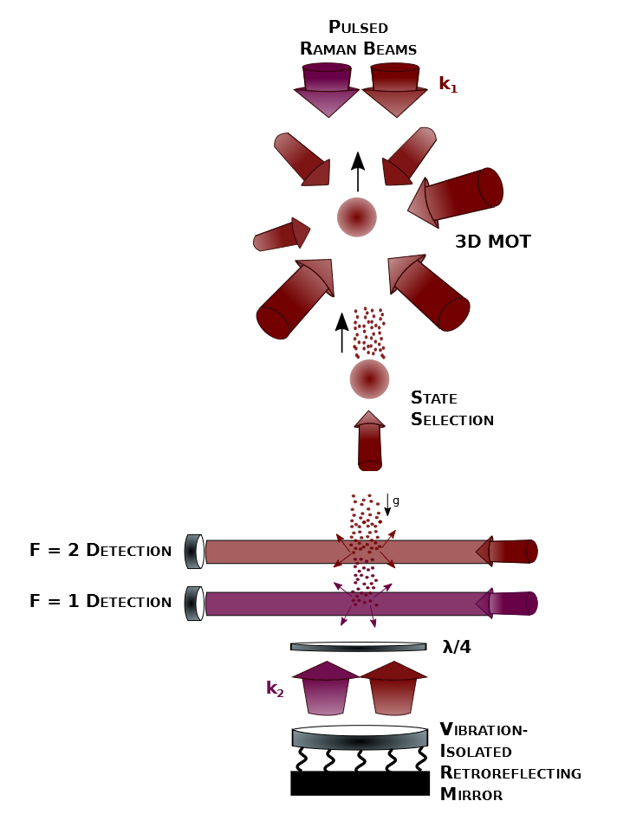
Принцип работы гравиметра
Принцип работы гравиметра:
Загрузка атомов в магнитооптическую ловушку (МОЛ) с целью их захвата и охлаждения до низких температур.
Высвобождение облака атомов из МОЛ.
Подготовка атомов в немагнитном квантовом состоянии.
Скоростная селекция
Реализация атомной интерференции.
Детектирование.
Рис . 1. Качественная схема работы абсолютного атомного гравиметра.
Notes:
Корректировки: 1. Заменить рисунок; 2. Нумерация рисунков и подпись сделать больше;

Slide 6
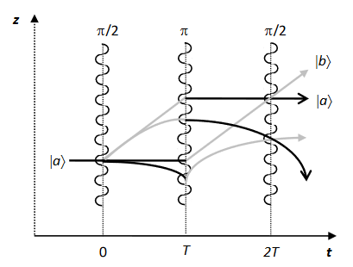
Принцип работы атомного интерферометра-гравиметра
Атом может находиться в состояниях ∣a⟩ и ∣b⟩.
k_{eff}– эффективный волновой вектор действующего излучения.
T – время между импульсами.
1) Расщепление:
π/2: ∣a, p₀⟩ → ∣a, p₀⟩ + ∣b, p₀ + hk_{eff} ⟩;
2) Инвертирование:
π: ∣a, p_{T}⟩ → ∣b, p_{T} + p_{eff}⟩;
∣b, p_{T} + hk_{eff} ⟩ → ∣a, p_{T}⟩;
3) Рекомбинация
π/2: ∣a, p_{2T}⟩ → ∣a, p_{2T}⟩ + ∣b, p + hk_{eff} ⟩;
∣b, p_{2T} + hk_{eff} ⟩ → ∣a, p_{2T}⟩ + ∣b, p_{2T} + hk_{eff} ⟩;
Итоговая разность фаз между двумя путями:
Δφ = k_{eff}gT²
Конечная населённость состояний:
P_{a} = (1 + cos(Δφ))/2
P_{b} = (1 - cos(Δφ))/2
Рис. 2. Иллюстрация принципа работы атомного интерферометра в гравитационном поле (кривые линии) и при его отсутствии (прямые линии). Атом может находиться в состоянии ∣a⟩ (черные линии), или в состоянии ∣b⟩ (серые линии).
Notes:
Коррективы: 1. Заменить текст на формулы; 2. Переписать формулы с правильными индексами как на картинке и дать определения обозначениям (хоть как-то);

Slide 7
Последовательность работы трёх-импульсной схемы:
π/2 импульс, разделяющий атомы поровну по состояниям, а также передающий верхнему состоянию некоторый импульс.
Атомы разделяются на две пространственные группы, которые свободно распространяются по различным пространственно-временным траекториям в поле тяжести на протяжении времени T.
π импульс, меняющий состояние атомов на противоположное.
Атомы вновь падают время T и по итогу встречаются в одной точке.
π/2 импульс, делающий так, что теперь каждое состояние несёт в себе информацию об путях обоих групп, эти пути имеют разный набег фаз за счёт наличия ускорения свободного падения. В конце можно измерить этот набег фаз измерив населённость одного из состояний.
Измерение населённости состояний.

Slide 8
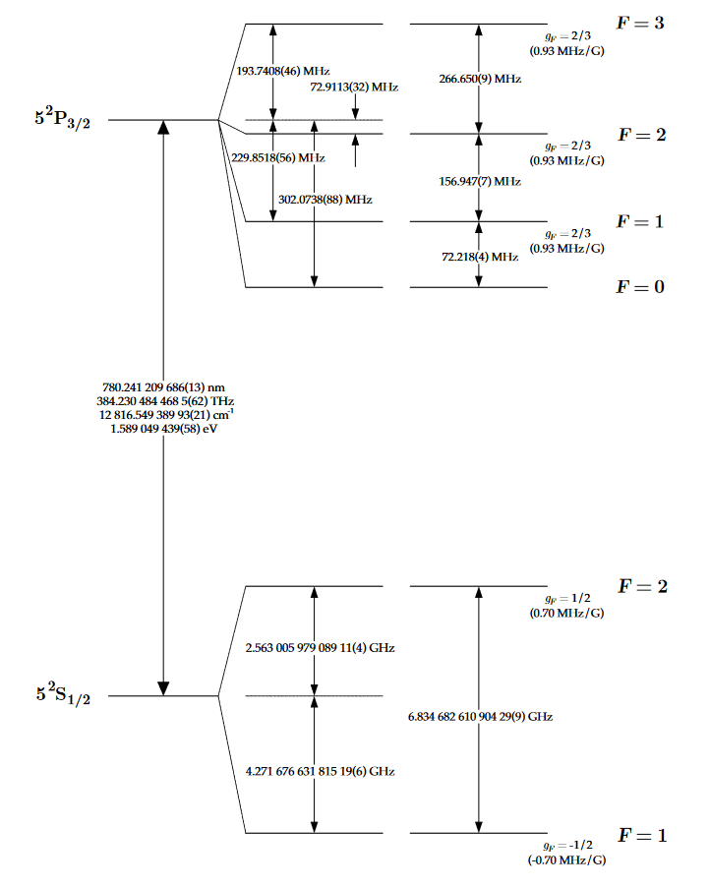
Используемые переходы атома ⁸⁷Rb
δ
Для охлаждения и пленения атомов использовалась частота, отстроенная от перехода ∣F = 2⟩ → ∣F’ = 3⟩ в длинноволновую область спектра на величину ~13 МГц.
Для осуществления оптической перекачки использовался переход ∣F = 1⟩ → ∣F’ = 2⟩
Для осуществления оптической накачки в состояние ∣F = 1⟩ использовался переход ∣F = 2⟩ → ∣F’ = 2⟩
Для подготовки атомов в немагнитное состояние ∣F = 1, m = 0⟩ использовался переход ∣F = 1⟩ → ∣F’ = 0⟩.
Для перекачки атомов из состояния ∣F = 1⟩ в ∣F = 2⟩ с целью оценки эффективности оптической накачки, использовалось СВЧ излучение на частоте часового перехода ⁸⁷Rb.
Repumper
Накачка в состояние F = 1
«охлаждающий»
Накачка в немагнитное состояние
Перекачка атомов с помощью СВЧ
Рис. 4. Схема уровней атома ⁸⁷Rb вместе с частотами излучений, используемых на экспериментальной установке.
Notes:
1. Тут про Рамана нет

Slide 9
Для селекции атомов по состояниям и в подсветки атомов использовался переход ∣F = 2⟩ → ∣F’ = 3⟩.
Для охлаждения и пленения атомов использовалась частота, отстроенная от перехода ∣F = 2⟩ → ∣F’ = 3⟩ в длинноволновую область спектра на величину ~13 МГц.
Для осуществления оптической накачки использовался переход ∣F = 1⟩ → ∣F’ = 2⟩, атомы из ∣F’ = 2⟩ спонтанно переходят в ∣F = 2⟩.
Для перекачки атомов из состояния ∣F = 1⟩ в ∣F = 2⟩, нужной при селекции атомов по состояниям, использовалось СВЧ излучение на частоте часового перехода ⁸⁷Rb.
Также для эксперимента по измерению градиента магнитного поля производилась регистрация магнитодипольных переходов между зеемановских подуровней сверхтоного расщепления основного состояния ∣F = 1,2⟩ за счет сканирования отстройки частоты СВЧ излучения от частоты часового перехода в атоме 87Rb.

Slide 10
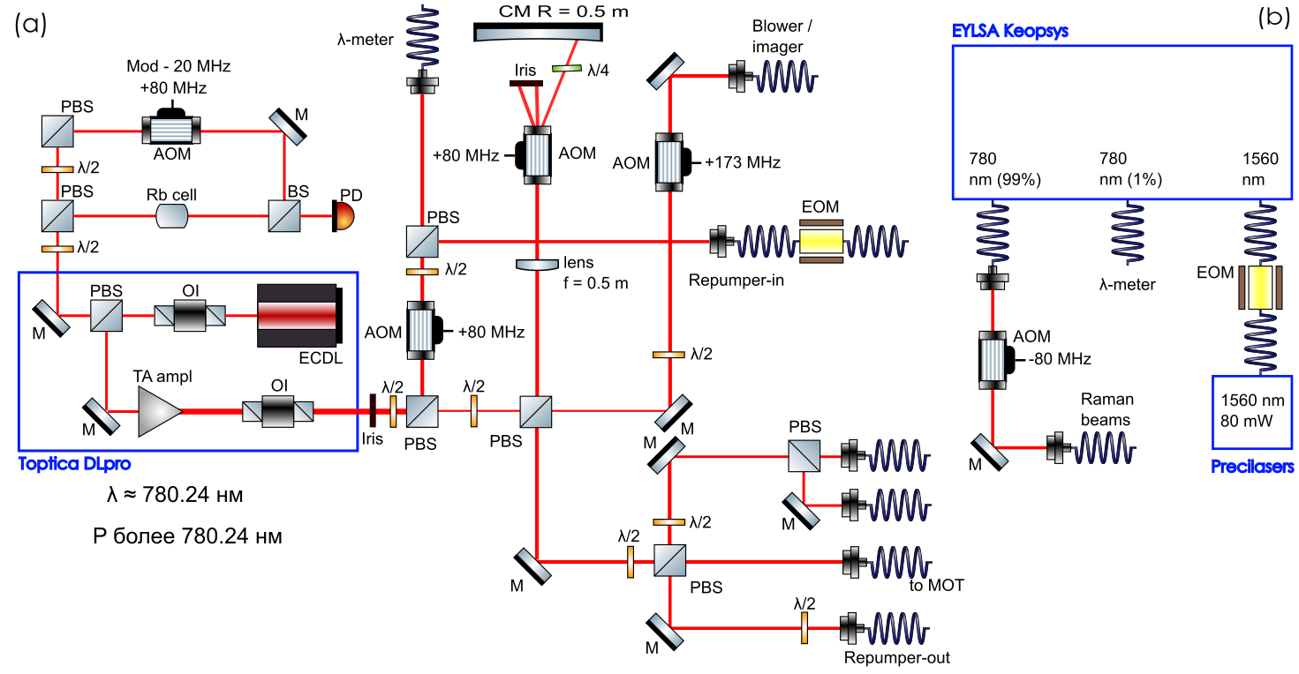
Оптическая схема гравиметра
Рис.5. Оптическая схема формирования лазерного излучения, используемого для лазерного охлаждения и пленения атомов рубидия (a) и осуществления двухфотонных рамановских переходов в атомном интерферометре (b).
AOM – акустооптический модулятор, EOM – электрооптический модулятор, ECDL – диодный лазер с внешним резонатором, λ/2 – полуволновая пластинка, λ/4 – четвертьволновая пластинка, Iris – диафрагма, M – плоское зеркало, СM – сферическое зеркало, lens – линза, OI – оптический изолятор Фарадея, PBS – поляризационный делительный кубик, TA ampl – оптический усилитель, Mod – частота модуляции.

Slide 11
Была разработана и реализована оптическая схема формирования лазерного излучения, используемого для лазерного охлаждения и пленения атомов рубидия, в чем я принимал свое непосредственное участие.
Также справа представлена схема формирования лазерного излучения, используемая для осуществления двухфотонных Рамановских переходов в атомном интерферометре.
Оптическая схема формирования лазерного излучения, используемого для лазерного охлаждение и пленения атомов рубидия:
Выполнена на основе лазерной системы Toptica DL pro с выходной мощность более 1 Вт и длиной излучения около 780.24 нм.
Для формирования охлаждающих пучков излучение на выходе из лазерной системы дважды проходит через АОМ для создания отстройки, контролируемой во времени.
Перекачивающее излучение формировалось с помощью ЭОМ. Импульсы этого излучения формировались с помощью АОМ.
«Сдувающий» пучок формировался с помощью АОМ с частотой, равной частоте перехода ∣F = 2⟩ → ∣F’ = 3⟩.
В оптической схеме b излучение рамановского пучка I1 с частотой излучения ω1 генерировалось волоконной лазерной системой: лазер Precilasers с λ = 1560 нм; усилитель/удвоитель частоты EYLSA Keopsys).
Излучение пучка I2 с частотой ω2 формировалось спомощью фазового электрооптического модулятора (ЭОМ) - положительная полоса первого порядка. Отношение интенсивностей рамановских пучков I1/I2 и отстройка δω контролируется мощностью и частотой СВЧ-генератора соответственно.
Импульсы рамановского излучения формировались с помощью акустооптического модулятора (АОМ) и доставлялись к вакуумной камере через одномодовое волокно и колиматор с сохранением поляризации.
Преимущества данной схемы по сравнению с предыдущей установкой: 1. возможность независимого контроля частоты охлаждающего/перекачивающего и т.д. излучения;
2. АОМ в схеме стабилизации частоты: отсутствие паразитной частотной модуляции в излучении лазера, отсутствие паразитной амплитудной модуляции пробного пучка = улучшена эффективность стабилизации частоты.
3. Исключен волоконный смеситель, приводящий к паразитным флуктуациям в поляризации охлаждающих пучков.

Slide 12
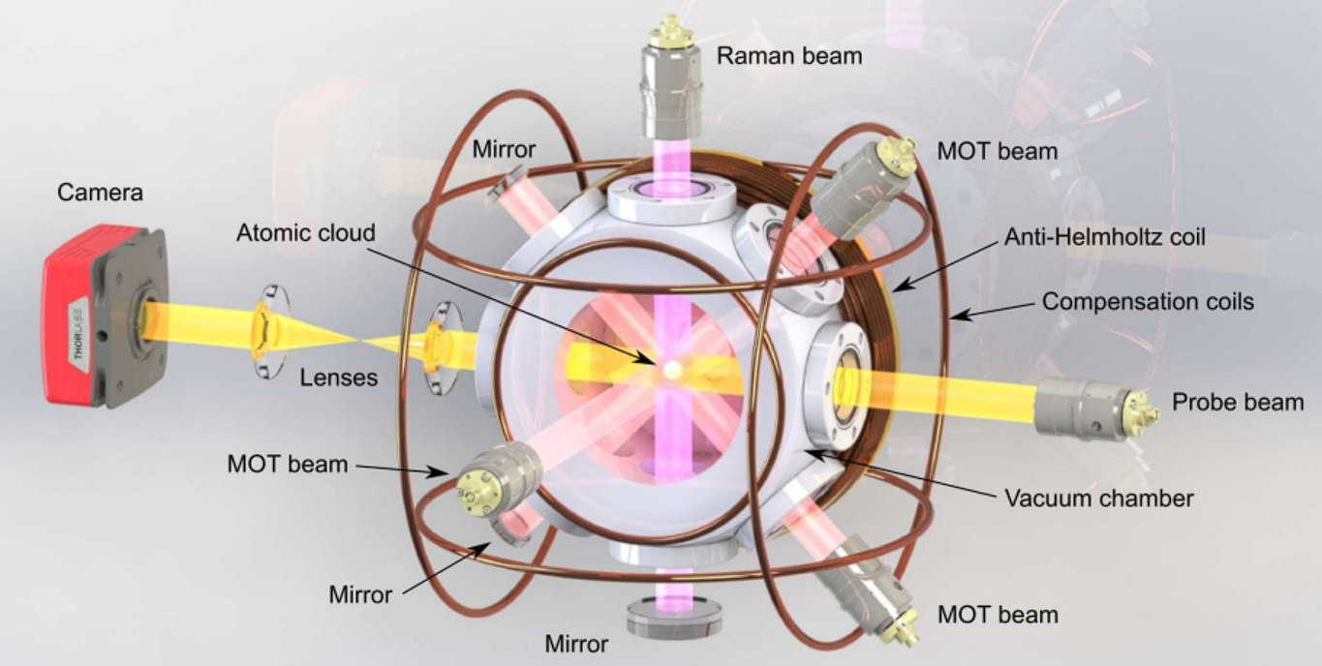
Экспериментальная установка
Рис. 3. Трехмерная модель экспериментальной установки. На рисунке представлены: вакуумная камера, три пары компенсационных магнитных катушек, охлаждающие лазерные пучки (розовые), рамановские пучки (фиолетовые), пробный пучок (жёлтый), оптика (коллиматоры, зеркала,линзы) и видеокамера. На рисунке не показаны четвертьволновые пластинки и катушка анти-Гельмгольца(фронтальная сторона)
Notes:
Корректировки: 1. Много текста

Slide 13
Гравиметр состоит из:
Вакуумной камеры в форме октагон, с 10 окнами для ввода излучения.
Трёх пар взаимно ортогональных встречных пучков с круговой поляризацией, осуществляющих охлаждение и пленение атомов, а также вместе с охлаждающими пучками в вакуумную камеру попадает излучение накачки
Внешних катушек в конфигурации анти-Гельмгольца, создающих квадрупольное магнитное поле для работы МОТ
Наружных катушек, компенсирующих остаточное магнитное поле
Рамановского пучка, используемого для селекции атомов по состояниям, скоростям, и для интерферометрии.
Пробного пучка, используемого при абсорбционным методе регистрации оптической плотности атомов.
Видеокамеры, используемой для регистрации излучения атомов при реализации флуоресцентного метода измерения оптической плотности атомов, подсветка осуществляется охлаждающим излучением, или регистрации пробного пучка при реализации абсорбционного метода измерения оптической плотности атомов.

Slide 14
Методы подготовки атомов в немагнитном квантовое состояние
Метод селекции по магнитным состояниям
Метод оптической накачки в немагнитное состояние
m’=0
F’ = 0
Выводящее оптическое излучение
m=-2
m=-1
m=0
m=1
m=2
Накачивающее оптическое излучение с круговой поляризацией
F = 2
Перекачивающее СВЧ излучение
F = 1
m=-1
m=0
m=1
F = 1
m=-1
m=0
m=1
Потери не менее 80%
Потери менее 10%

Slide 15
Моделирование оптической накачки для подготовки атомов в немагнитном состоянии

Slide 16
Результат измерения населённости состояния ∣F = 1, m=0⟩ после оптической накачки

Slide 17
Результат измерения температуры до и после оптической накачки в состояние ∣F = 1, m=0⟩

Slide 18
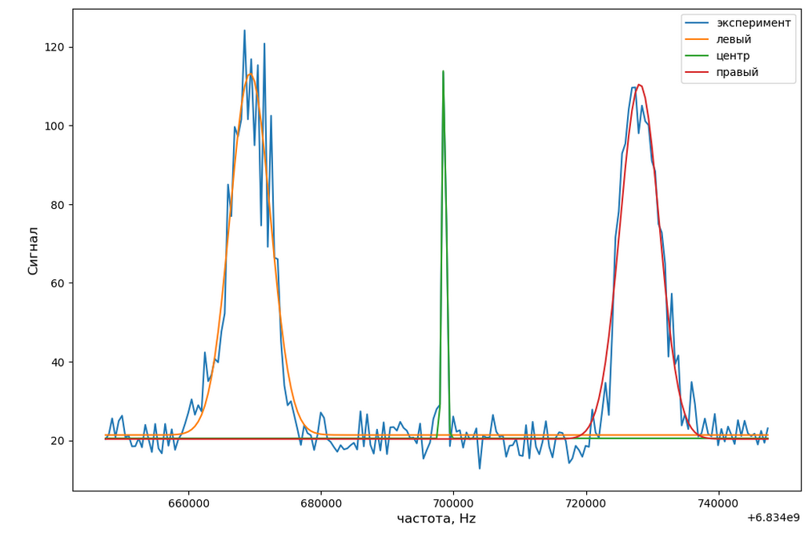
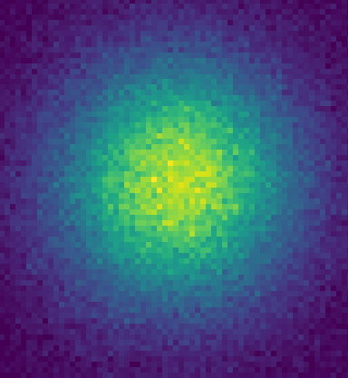
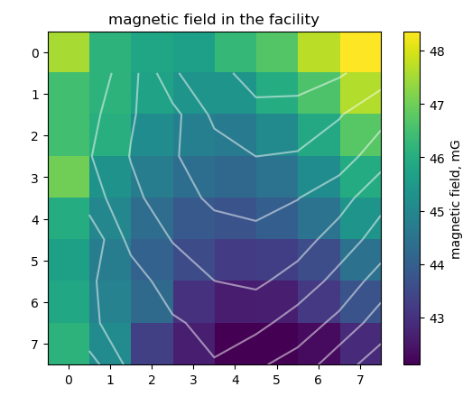
Измерение неоднородности магнитного поля
Рис. 6. Изображение с камеры
Рис. 7. Зависимость сигнала от частоты для одного из блоков пикселей видеокамеры.
Рис. 8. Магнитное поле установки в центре вакуумной камеры.
Notes:
Подписать резонансы, указать формулу для расчета маг поля

Slide 19
Градиент магнитного поля приводит к снижению эффективности лазерного охлаждения и уменьшение контраста сигнала атомного интерферометра.
На градиент магнитного поля также оказывает сильной влияние близкое расположение ионного насоса к вакуумной камере.
Также для эксперимента по измерению градиента магнитного поля производилась регистрация магнитодипольных переходов между Зеемановских подуровней сверхтоного расщепления основного состояния ∣F = 1,2⟩ за счет сканирования отстройки частоты СВЧ излучения от частоты часового перехода в атоме 87Rb. Видимое контролируемое Зеемановское расщепление создавалось постоянным магнитным полем компенсационных катушек.
Регистрация резонансов происходила путём измерения оптической плотность атомов в ∣F = 2⟩ методом флуоресценции.
Величина постоянного магнитного поля, создаваемого компенсационными катушками, и диапазон СВЧ сканирования подбирались так, чтобы регистрировать только три линии Зеемановского расщепления – основную немагнитную и две боковые.
По значение частотного расщепления резонансов можно определить величину магнитного поля
Для пространственного измерения градиента магнитного поля использовался сигнал с каждого пикселя видеокамеры, и для увеличения точности пиксели объединялись в блоки
Для подсчёта величины магнитного поля и градиента магнитного поля мной под научным руководством была написана программа.

Slide 20

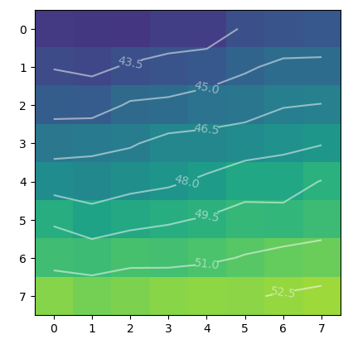
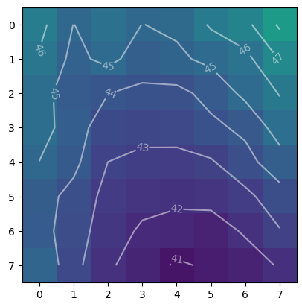
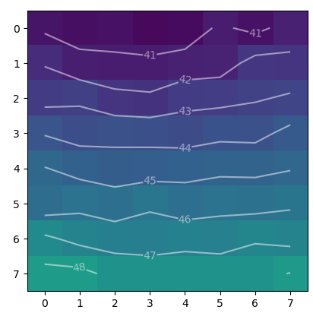
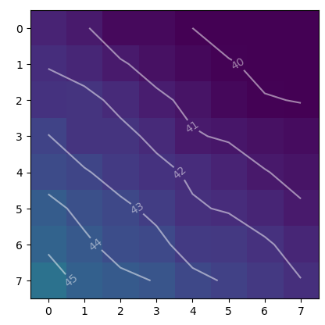
Результаты измерений и корректировки градиента магнитного поля
Градиент 2.6 мГс/мм
Градиент 1.4 мГс/мм
Градиент 2.4 мГс/мм
Градиент 1.3 мГс/мм
Рис. 9. Магнитное поле и линии уровня при отсутствии ионного насоса и компенсации.
Рис. 10. Магнитное поле и линии уровня при работе ионного насоса
Рис. 11. Магнитное поле и линии уровня при работе ионного насоса и использование постоянного компенсационного магнита
Рис. 12. Магнитное поле и линии уровня при работе ионного насоса, использовании постоянных компенсационных магнитов и при корректировки магнитного поля компенсационных катушек.
В центре вакуумной камеры магнитное поле не однородное.
Было продемонстрировано уменьшение неодородности магнитного.
Уменьшение неоднородности магнитного поля оказало положительный эффект на эффективность охлаждения, А также и на шум в атомном интерферометре, что планируется экспериментально проверить в дальнейшем.
Notes:
Пересмотреть картинки, пересчитать градиенты (линии), сделать один цветовой масштаб, указать расстояние между белыми линиями

Slide 21
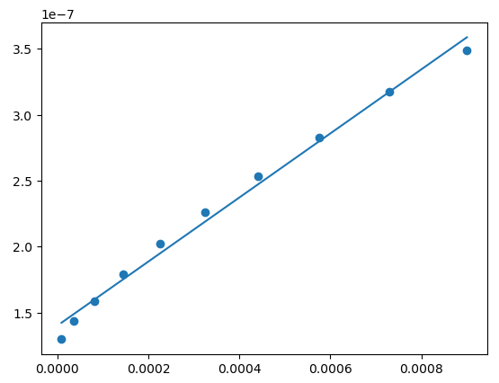

Результаты измерений и корректировки градиента магнитного поля
Температура облака измеряется после Сизифового охлаждения, которое идёт сразу после выключения МОЛ.
Время, мс²
T = 2 мкК, ранее было 6 мкК.
Размер облака, м²

Slide 22
Заключение
Численное моделирование оптической накачки в немагнитное квантовое состояния показало эффективность, близкую к 100%, и нагрев около 1 мкК.
Экспериментальная реализация оптической накачки в немагнитное состояния продемонстрировало эффективность более 90 % и нагрев в 1 мкК, что близко к результатам моделирования. Расхождения объясняются несовершенством электро-оптической схемы.
Проведены измерения неоднородности магнитного поля и выполнено уменьшение градиента магнитного поля до величины ~1.3 мГс/мм. Реализовано программное обеспечение для детектирования неоднородности магнитного поля.
Уменьшение неоднородности позволило уменьшить температуру облака после сизифого охлаждения с 6 до 2 мкК.
В дальнейшем планируется проверить влияние уменьшения неоднородности магнитного поля и потерь атомов на эффективность охлаждения и на шум интерферометра.

